Slide 1
炫彩灯光秀
/地衣智能套件/

Slide 2
1
/炫彩灯光秀/
2
/过程分析/
3
/动手实践/
4
/调试与演示/

Slide 3
Part one
/炫彩灯光秀/

Slide 4
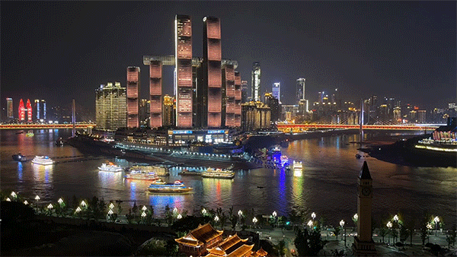
/炫彩灯光秀/
城市夜景

Slide 5
/炫彩灯光秀/
1、流水灯
流水灯是有多个LED灯依次亮灭，远看给人灯在流动的视觉感受。

Slide 6
/炫彩灯光秀/
2、呼吸灯
呼吸灯是指灯光在微电脑的控制之下完成逐渐亮变的过程，好像人在呼吸一样。

Slide 7
/炫彩灯光秀/
3、LED显示屏
LED显示屏的显示方式是通过控制半导体发光二极管亮灭实现的。LED显示屏分为图文显示屏和视频显示屏，均由LED矩阵块组成。

Slide 8
Part two
/过程分析/

Slide 9
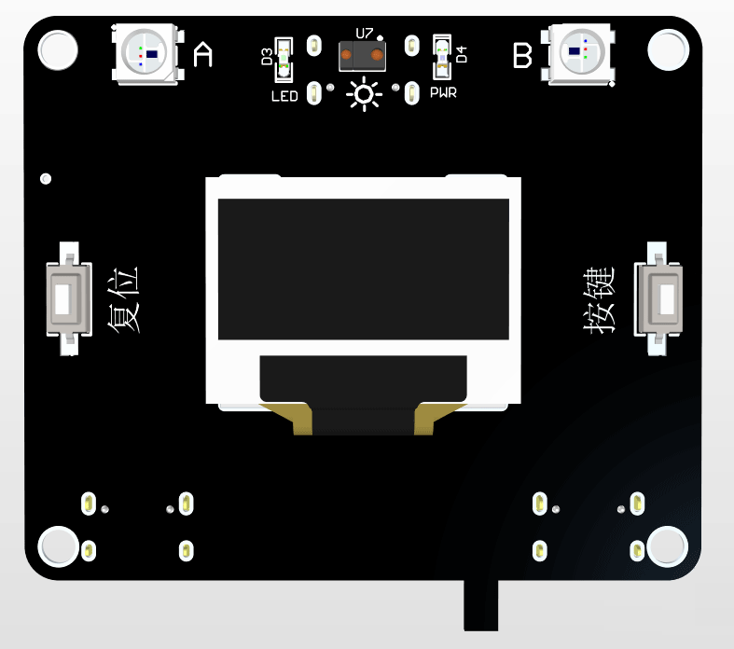
/过程分析/
全彩LED A
全彩LED B
1、流水灯
流水灯是有多个LED灯依次亮灭，地衣智慧板上有两颗全彩LED，可以重复控制它们的亮灭，实现流水灯效果。

Slide 10
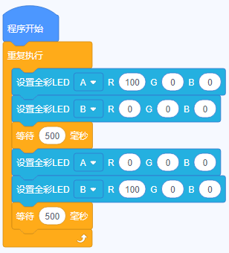
/过程分析/
1、流水灯
流水灯是有多个LED灯依次亮灭，地衣智慧板上有两颗全彩LED，可以重复控制它们的亮灭，实现流水灯效果。
颜色可调整
时长可调整
颜色可调整
时长可调整

Slide 11
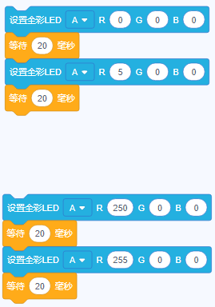
/过程分析/
2、呼吸灯
呼吸灯的实现是亮度渐变的过程，全彩LED可以调节其亮度值，则可以重复使全彩LED亮度渐变，实现呼吸灯效果。
通过变量解决
……
255

Slide 12
/过程分析/
变量是什么
变量来源于数学，是计算机语言中能储存计算结果或能表示值的抽象概念，在程序中用于临时存放数据。变量中可以存放字符串、数值等。
变量名称
变量名称的第1个字一般不能是数字；
变量名称不能重名；
变量名称应该尽可能使用有含义的名字。
数据类型
数据类型默认为单字节类型；
数据类型要根据变量的用途进行选择。

Slide 13
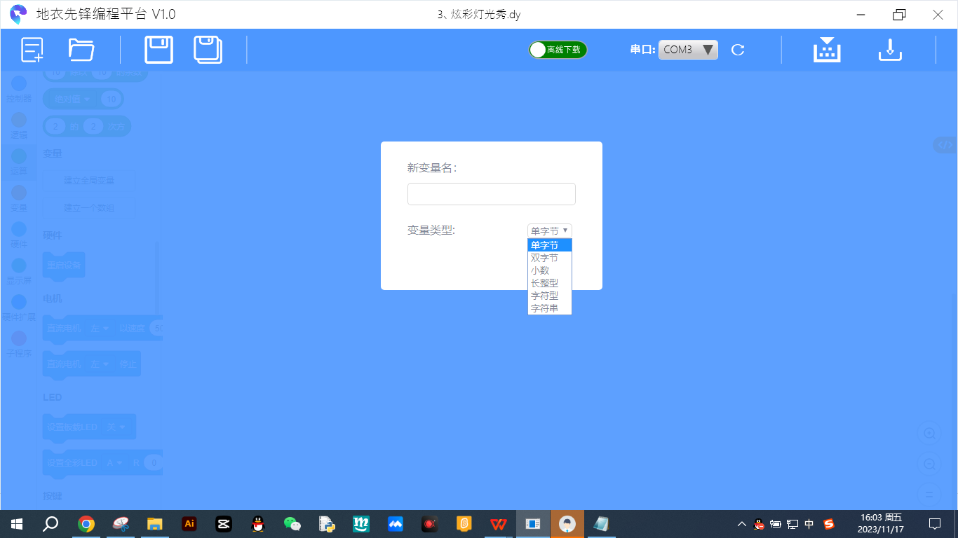
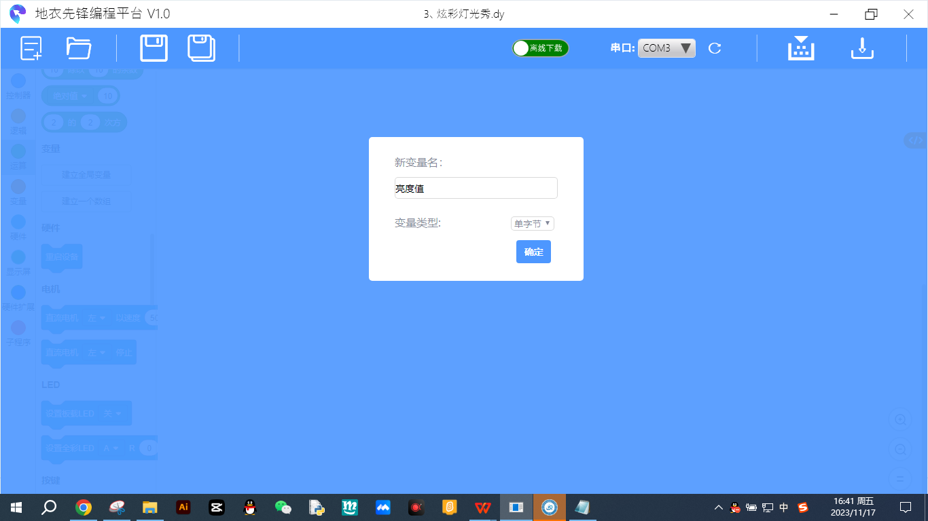
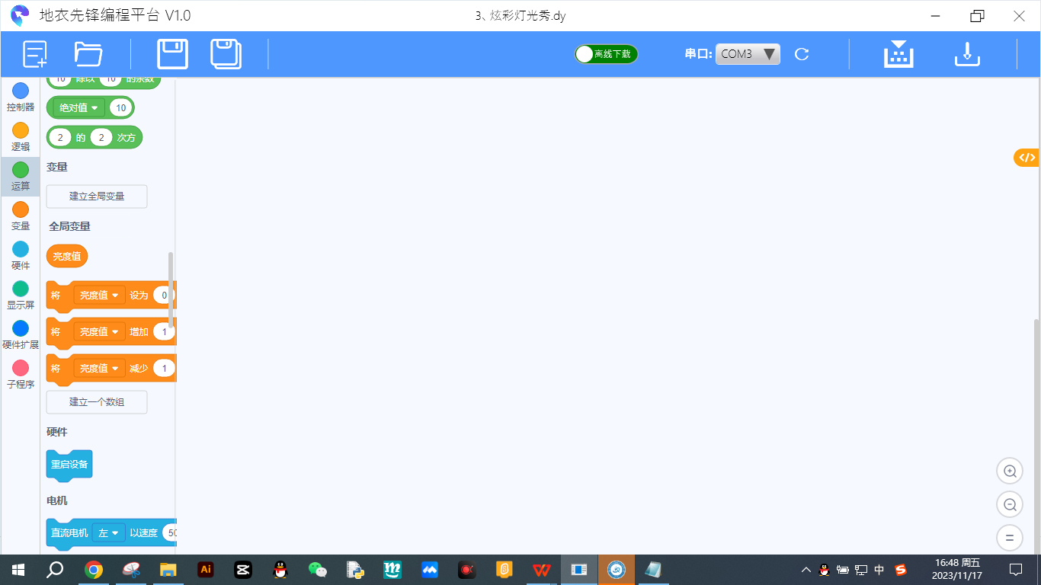
/过程分析/
如何建立变量
2、输入变量名称
1、点击建立变量
3、选择数据类型
4、点击确定变量

Slide 14
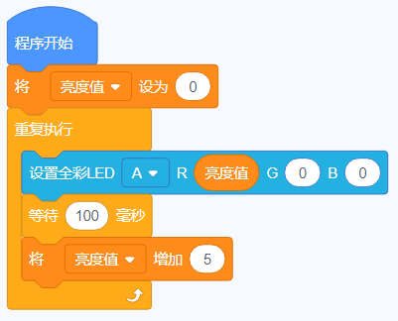
/过程分析/
呼吸灯设置
初始化变量
变量位置可根据需要的颜色进行放置
等待时长可调整
变化步长大小可调整
思考：下载程序观察全彩LED A效果，亮度值一直增加，为什么会一直重复呼吸灯效果？以上程序实现的是逐渐变亮效果，如何实现逐渐变暗的效果？

Slide 15
/过程分析/
3、显示屏
显示屏，在地衣智慧板正面中间位置，可以显示整型、浮点型、字符串（暂时中文除外）等数据类型。
OLED显示屏

Slide 16
/过程分析/
3、显示屏
显示屏的大小为128*64。X表示横向的点位，其范围为0~127；Y表示纵向的点位，其范围为0~63。显示字体分为8和16两种，当字体为8时，1个字符占X6个点位Y8个点位，当字体为16时，1个字符占X8个点位Y16个点位。
(0,0)
x
Y
OLED显示屏

Slide 17
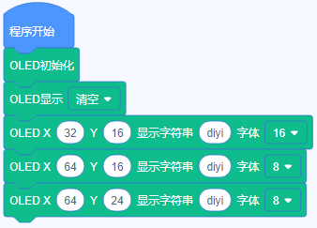
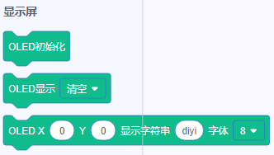
/过程分析/
如何显示字符？
初始化
初始化屏幕
清空屏幕
注意它们的位置关系

Slide 18
/过程分析/
4、炫彩灯光秀
根据对流水灯、呼吸灯、显示屏的使用理解，直行设计一个灯光秀作品，包含流水灯、呼吸灯、显示屏的综合效果展示。

Slide 19
Part three
/动手实践/

Slide 20
/动手实践/
参考程序
＋
＋
= ?

Slide 21
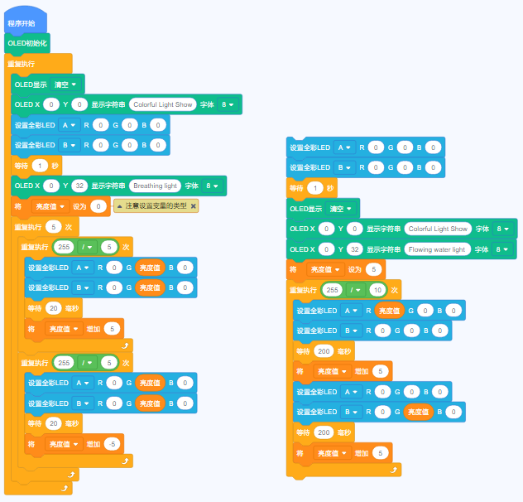
/动手实践/

Slide 22
Part four
/调试与演示/

Slide 23
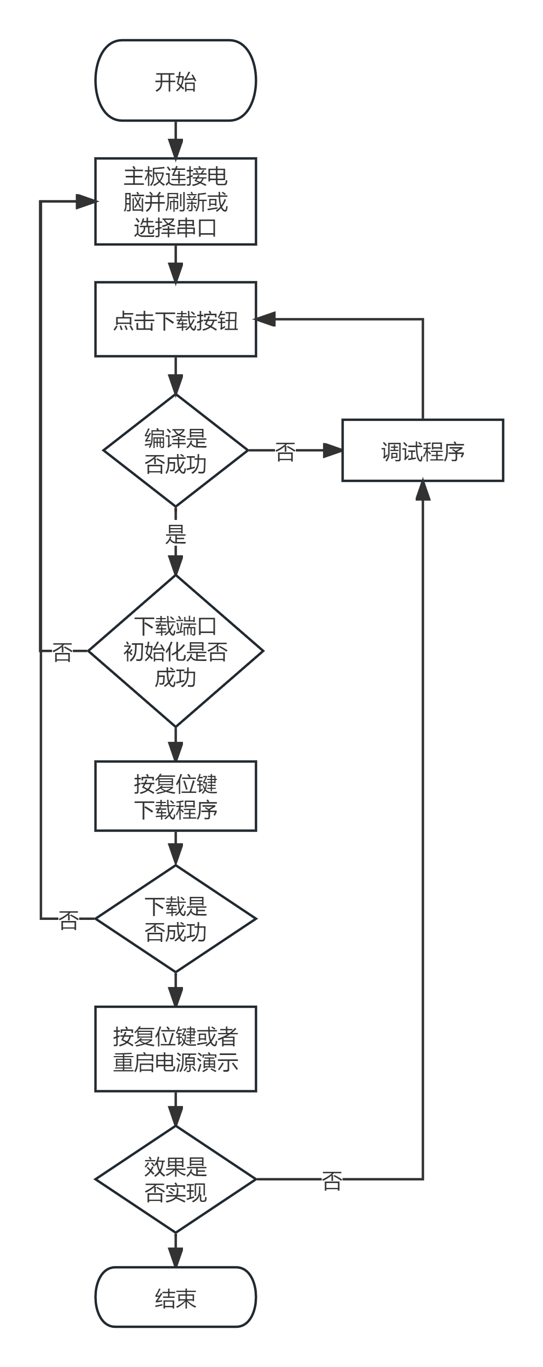
/调试与演示/
调试与演示流程如图所示。

Slide 24
/调试与演示/
演示效果视频

Slide 25
下节课见

